Slide 1


국민건강보험공단 자료를 이용한 암 질병 부담 측정 연구 - 고령 위암환자의 건강: 장기요양보험 이용 현황 분석 -
2023.03.31
암관리학과 권회준

Slide 2
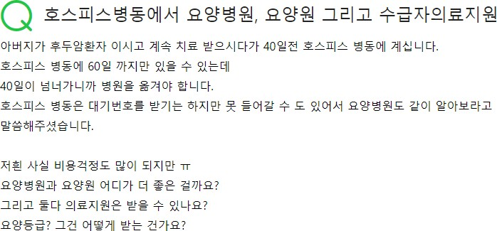
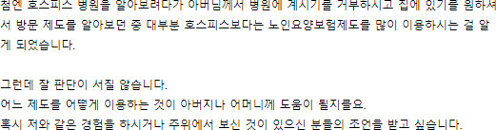
연구 배경 및 목적
연구 배경 및 목적
고령 암환자를 위한 통합적 의료서비스 필요성 증가
중증질환(암) ↑ + 노인성질환 ↑ ▶ 고령 암환자의 노인성 질병 부담 ↑
고령 암환자의 경우 항암치료와 돌봄, 통증 관리 등 “통합적 의료서비스” 필요
요양병원 시설 내, 암치료를 위한 전문가와 의료 시설 부족 + 중증환자의 치료와 요양병원 수가 문제
고령 암환자의 생존과정, 건강상태 파악을 통한 암생존자 정책 수립 필요
장기요양보험 호스피스, 완화의료의 역할
출처 : 네이버 지식인 #암환자 #요양보험 #호스피스 #의료지원
고령 암환자의 장기요양보험 이용 실태 분석을 통해 의료 서비스 정책 수요 파악
- 1 -

Slide 3





연구 배경 및 목적
연구 배경 및 목적
장기요양신청 대상
- 65세 이상 노인 및 노인성 질병을 가진 65세 미만 국민(건보 적용자 + 의료급여 적용자)
※ 노인성 질병 : 치매, 뇌혈관 질환, 파킨슨 병 및 관련질환
적용대상
- 전국민
수급대상자
혼자 일상생활이 어려운 자로서
장기요양등급 판정위원회에 등급판정을 받은 자
65세 이상의 노인 암환자
노인성질환 동반 ?
통증관리 ?
가사지원 ?
- 1 -

Slide 4
연구 방법
연구 방법
연구 자료 : 건강보험 공단 국민건강정보 DB (노인장기요양DB 포함 )
연구 대상자 :
2010-2019년 위암 환자
통계분석 방법 :
노인장기요양보험, 요양병원, 치료 등의 의료서비스 이용 현황 파악
연령별, 진단년도별, 생존기간에 따른 이용 현황 비교
치료군에 따른 노인장기요양보험 이용과 생존 예후에 미치는 영향 파악
- 4 -

Slide 5
연구 방법 조작적 정의를 통한 위암환자 추출
연구 방법
연구 대상자는 65세 이상의 폐암 환자로, 조작적 정의를 통해 2010-2019년 (총 10년) 위암을 진단 (ICD-10:
C16) 받은 환자 156,028명을 정의하였다
진단 년도 |  | 국민 건강보험공단 자료활용 조작적 정의를 통한 65세 이상 폐암 환자 수 | 국가 암등록통계
1 | 2010 | 15,806 | 18,783
1 | 2011 | 15,785 | 19,518
2 | 2012 | 15,577 | 19,438
 | 2013 | 15,862 | 19,220
3 | 2014 | 15,726 | 19,132
3 | 2015 | 15,492 | 18,986
4 | 2016 | 15,898 | 20,037
 | 2017 | 15,624 | 19,787
5 | 2018 | 15,173 | 19,753
 | 2019 | 15,085 | 20,355
- 6 -

Slide 6
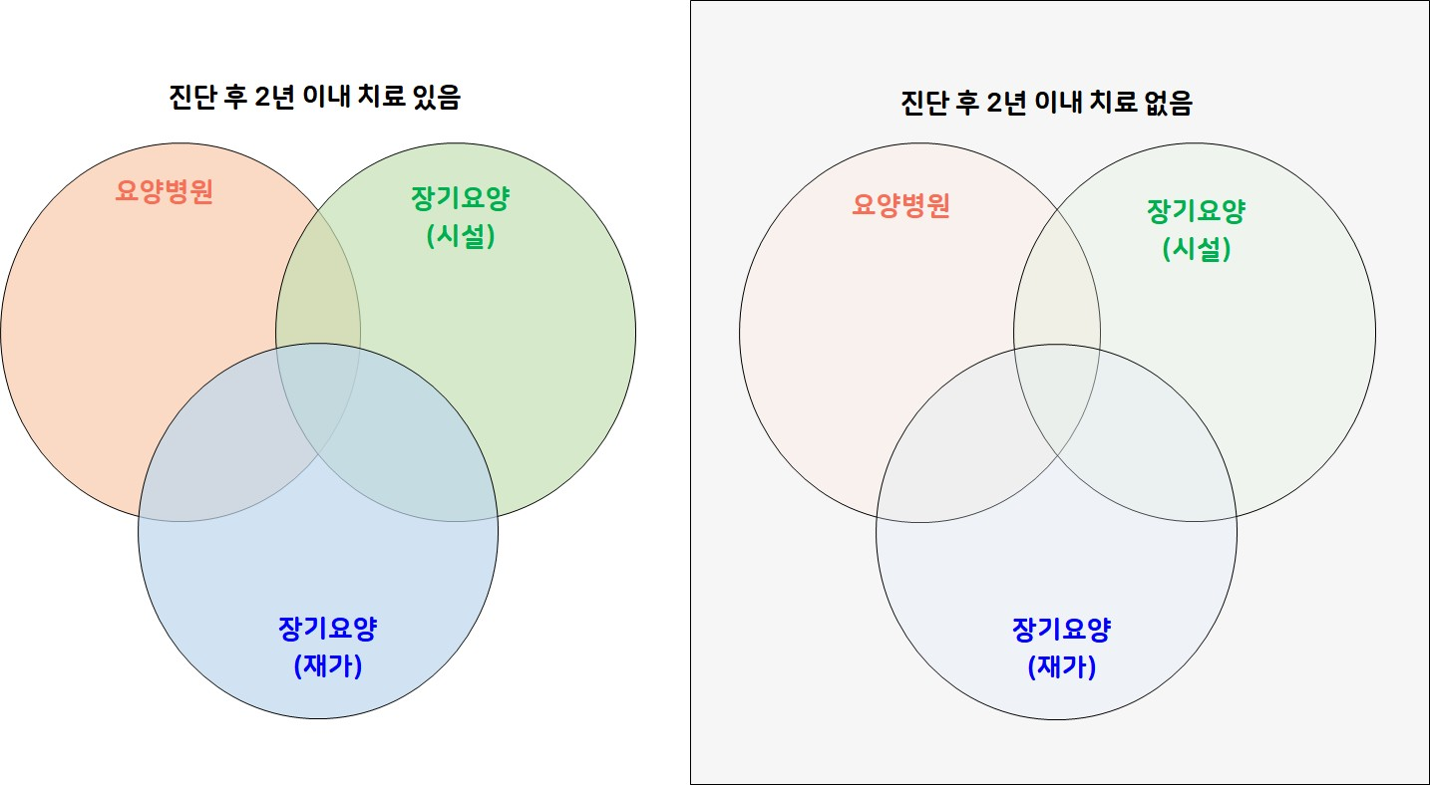
암환자의 Long term-Care
연구 방법
연구 방법
- 6 -

Slide 7

연구 방법 ① 암환자의 장기요양보험 이용현황
연구 방법
장기요양보험 이용 현황
국민건강보험공단 국민건강정보 DB의 노인장기요양 신청 및 등급판정 테이블 내 활용 변수
분석 내용 | 변수 명
노인장기요양 보험 신청 여부 | APLY_YM | 신청년월
 | RCGT_EDA_FR_DT | 인정유효기간 시작일자
인정 유효기간 | RCGT_EDA_TO_DT | 인정유효기간 종료일자
 | VALID_TERM | 인정유효기간 개월 수
 | EVRDY_LIFE_ARFF_SCOR | 일상 활 환산 점수
 | PCT_ARFF_SCOR | 인지 환산 점수
인정조사 항목별 환산 점수 | BHVR_ARFF_SCOR | 행동 환산 점수
 | TNDNC_ARFF_SCOR | 간호 환산 점수
 | REHBT_ARFF_SCOR | 재활 환산 점수
인정조사 점수 및 등급판정코드 | RCG_RCGT_SCOR | 인정조사 인정점수
 | GJU_RCGT_GRADE_CD | 장기요양인정 등급판정코드
노인장기요양보험 수급 | PAY_YYYYMM | 지급년월
 | LTCP_TYPE_CD | 장기요양급여구분코드(1=시설, 2=재가)
- 6 -

Slide 8

연구 방법
연구 방법
① 암환자의 장기요양보험 이용현황
노인장기요양보험 이용현황 측정
연령별, 존기간 별에 따라 아래 표3과 같이 신청, 판정, 인정, 수급 통계를 산출
판정자는 등급 내 (1-5등급, 인지지원등급)와 등급 외(A-C등급)를 모두 포함, 인정자는 등급 내 판정자를 가리킴.
환자 수 |  | 비율
65세 폐암 환자 | A
신청자 | B | 신청률 | B/A
판정자 | C | 판정률 | C/B
인정자 | D | 인정률 | D/C
수급자 | E | 수급률 | E/C
- 6 -

Slide 9
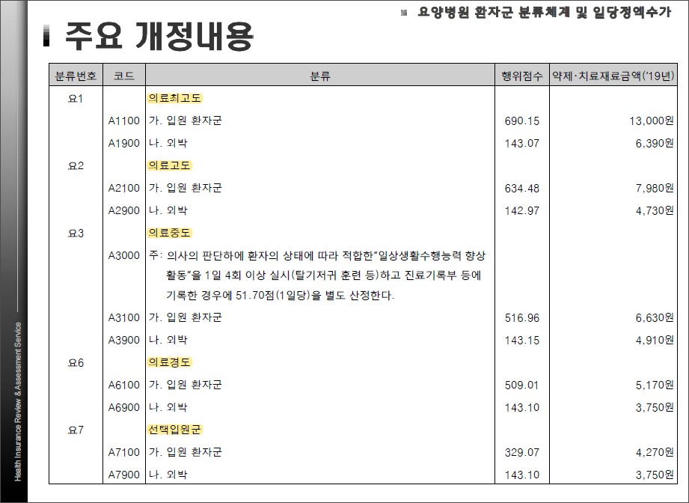
연구 방법
연구 방법
② 암환자의 요양병원 이용현황
요양병원 이용현황 측정
요양병원 이용 여부는 5개군(의료최고도, 의료고도, 의료중도, 의료경도, 선택입원군) 으로 분류되는 수가 정액제 코드를 이용함
- 6 -

Slide 10
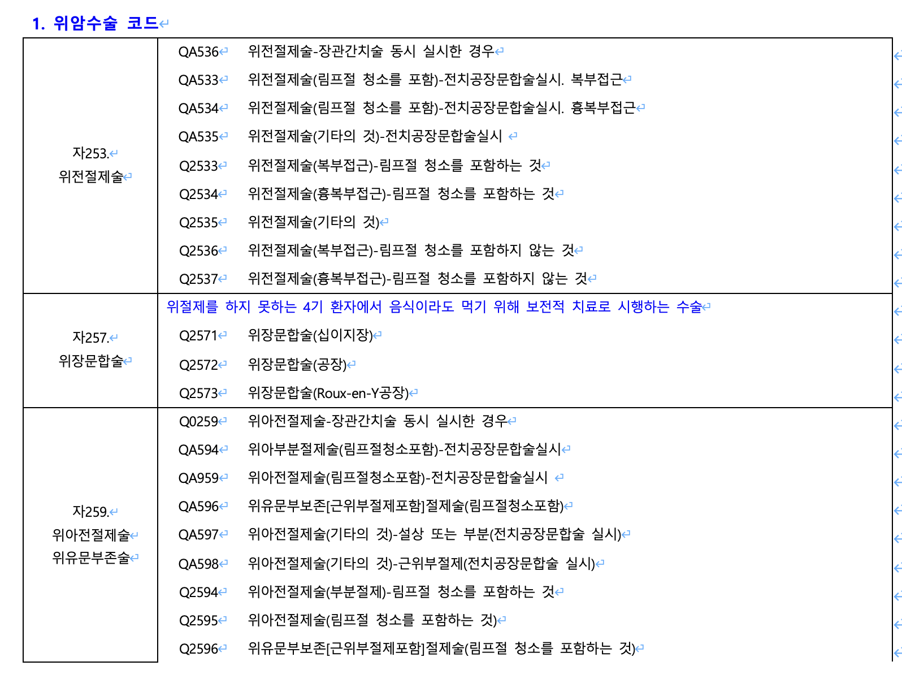
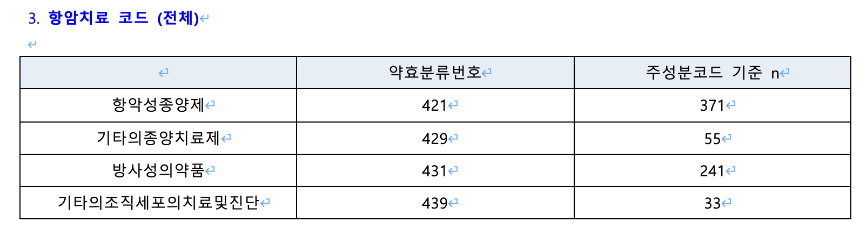
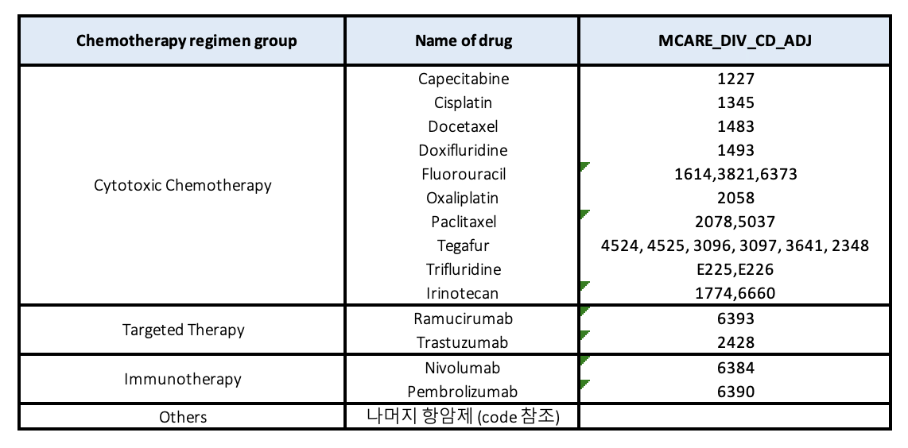
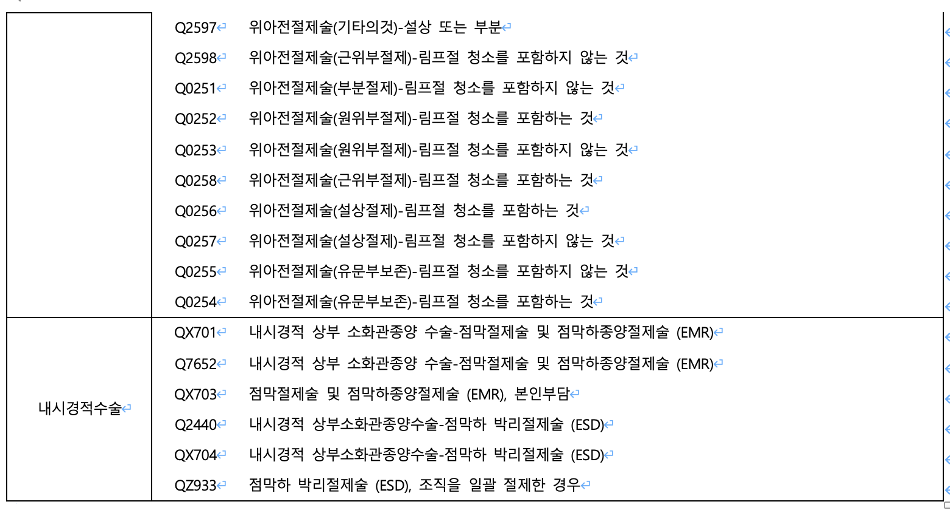
연구 방법 ③ 암환자의 치료 이용현황
연구 방법
폐암환자 치료 현황 측정
2010-2019년 폐암을 진단 환자 156,028명의 암치료(수술, 항암, 방사선) 여부를 측정
임상의 자문을 통해, 위암환자가 받는 수술, 항암, 방사선의 수가코드를 정의하여 추출
- 6 -

Slide 11
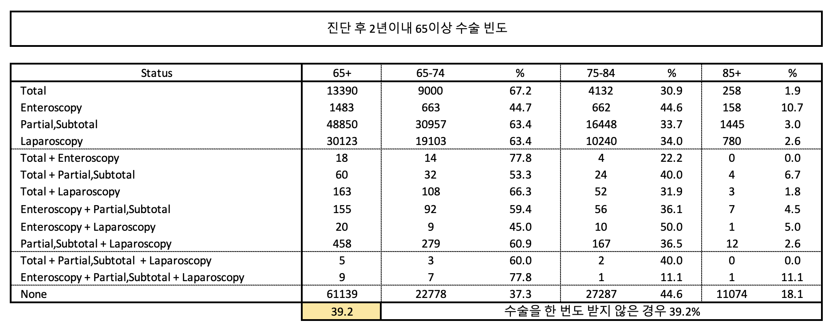
기초 통계
진단 후 2년 이내 수술 빈도
- 6 -

Slide 12
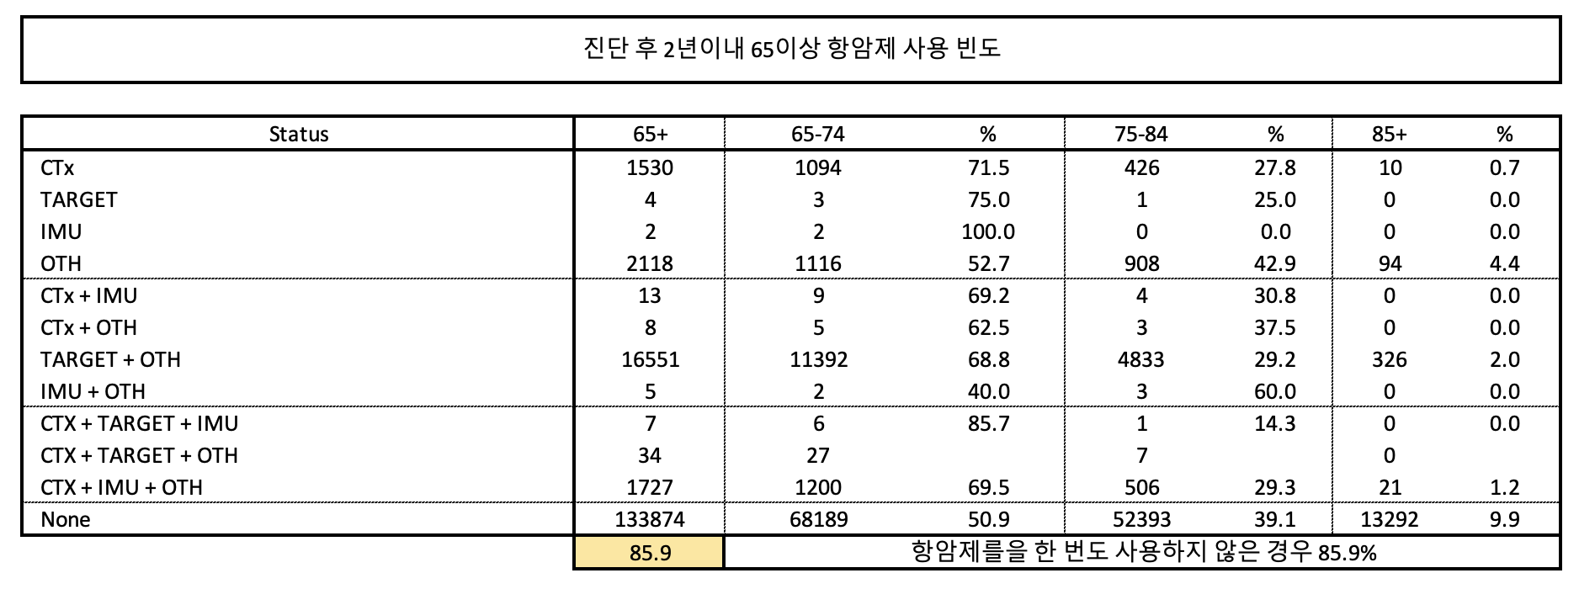
기초 통계
진단 후 2년 이내 항암제 빈도
- 6 -

Slide 13
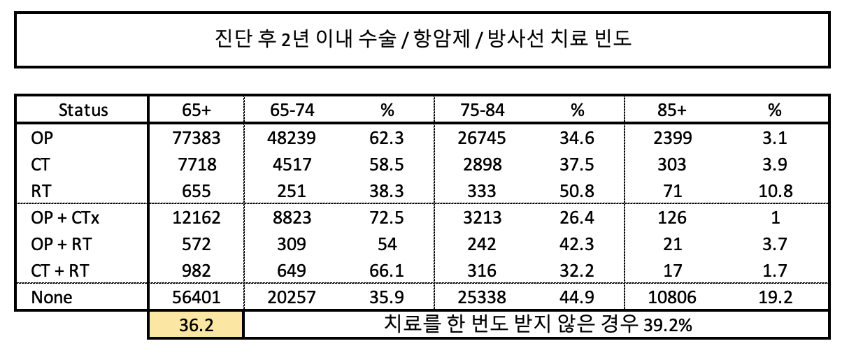
기초 통계
진단 후 2년 이내 수술 / 항암제 / 방사선 치료 빈도
- 6 -

Slide 14
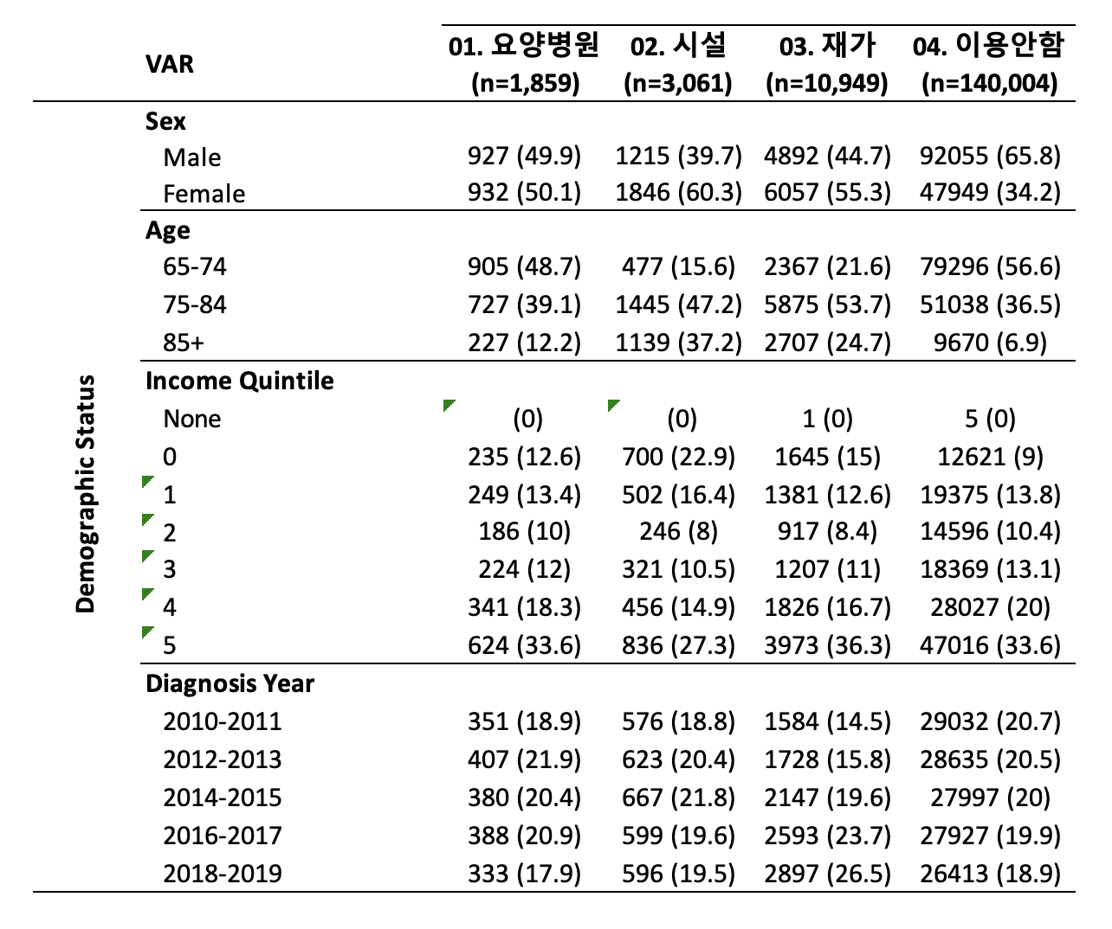
기초 통계
위암환자의 장기요양별 인구통계표
2010-2019년 진단 년도 별 65세 이상 고령 위암환자의 모집단 특성
남성 암환자 대비, 여성 암환자의 시설 이용률이 높음 (39.7%, 60.3%)
65-74세의 경우 요양병원 이용률이 높음(48.7%), 시설과 재가에서는 75-84세 이용률이 높았음(47.2%, 53.7%)
소득 별 이용률에 대해서는 5분위의 비중이 가장 높았으며 4분위도 높은 비중을 차지 하였음, 중간 소득 분위(2,3) 보다 오히려 저 소득층(0,1) 의 비율이 더 높았음
진단 연도별 비중은 감소추이를 보이나 재가의 경우 오히려 증가하였음
- 6 -

Slide 15
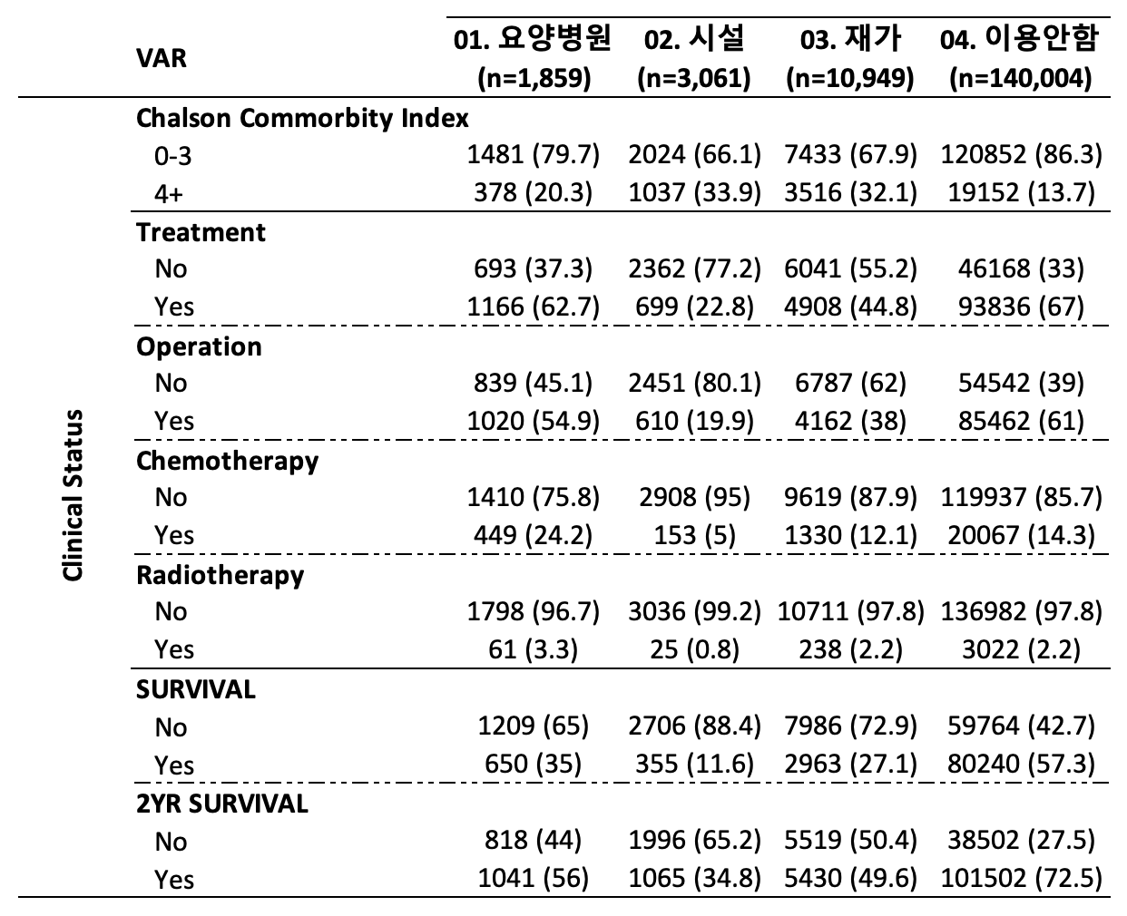
기초 통계
위암환자의 장기요양별 인구통계표
2010-2019년 진단 년도 별 65세 이상 고령 위암환자의 임상적 특성
CCI 의 경우 4+ 이상의 위험군이 시설이나 재가에서의 비중이 높았음
시설에서 제일 낮은 치료율을 보였으나(22.8%) 요양병원에서 높은 치료율을 보임(62.7%)
전체 생존은 요양병원에서 가장 높았으며 이는 단기생존도 동일한 결과를 나타냄
해당 서비스를 이용하지 않을 때 오히려 높은 생존을 보여줌
- 6 -

Slide 16
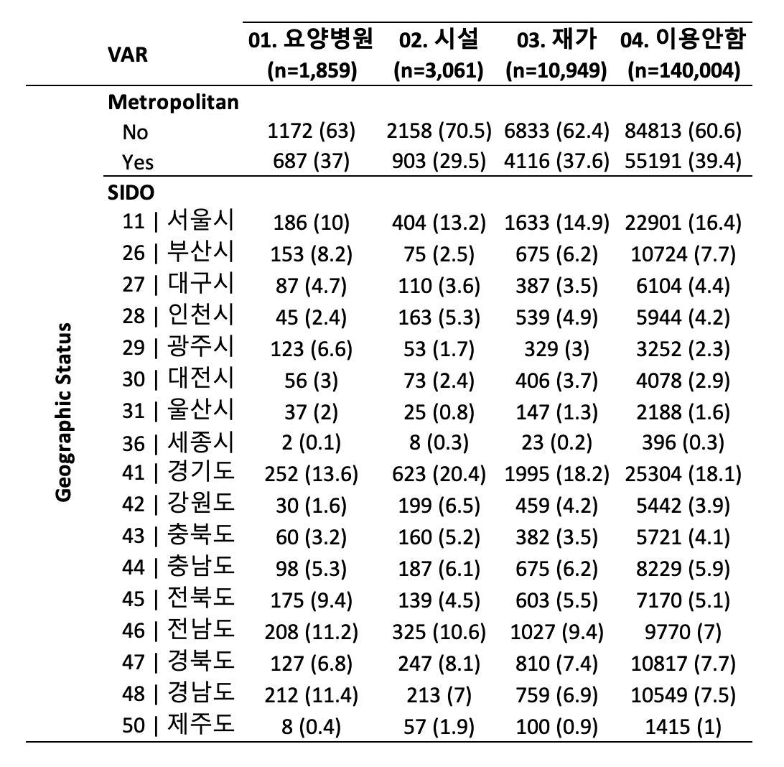
기초 통계
위암환자의 장기요양별 인구통계표
2010-2019년 진단 년도 별 65세 이상 고령 위암환자의 지역적 특성
수도권 지역의에서의 장기요양 이용률이 가장 높았으며 이외 지역에서 높은 순위를 기록한 지역은 다음과 같다.
요양병원 : 경남 (11.4%), 전남 (11.2%), 전북(9.4%)
시설 : 전남 (10.6%), 경남 (8.1%), 경남(7.0%)
재가 : 전남 (9.4%), 경북 (7.4%), 경남(6.9%)
- 6 -

Slide 17
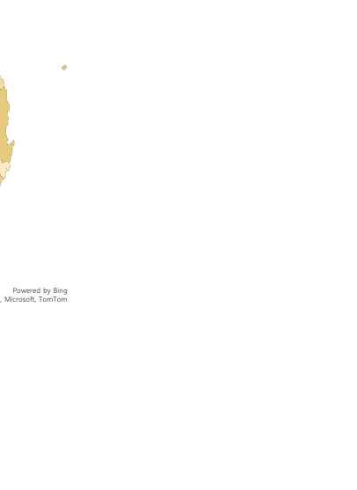
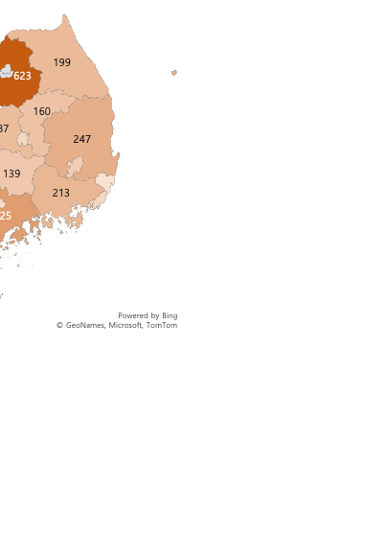

기초 통계
위암환자의 장기요양별 인구통계표
그림2. 시도 별 장기 요양 이용 현황
- 6 -

Slide 18
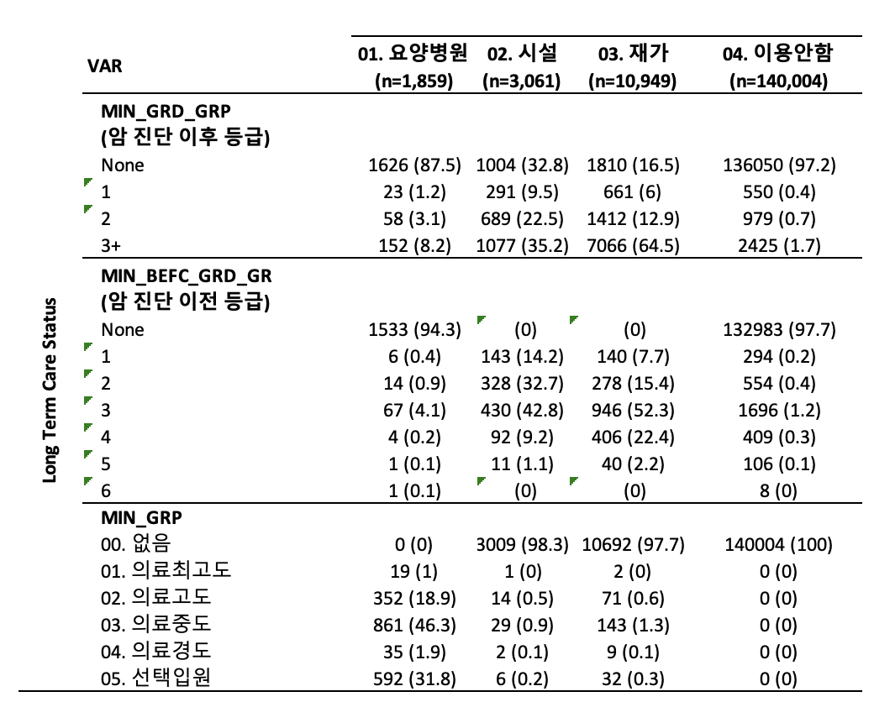
기초 통계
위암환자의 장기요양별 인구통계표
2010-2019년 진단 년도 별 65세 이상 고령 위암환자의 장기요양 특성
암 진단 이전 등급을 보유한 인원과 암 진단 이후 등급 보유 인원으로 분리
암 진단 이후 등급 판정은 요양병원에서 제일 적었으며 시설 이용에서 가장 높은 비중을 차지 하였음.
암 진단 이전 등급 판정은 시설과 재가에서 많은 빈도를 관찰하였음
- 6 -

Slide 19
연구 결과
위암환자의 장기요양 이용 시설 별
2010-2019년 진단 년도 별 고령 암환자의 노인장기요양 이용 시설 별
요양병원과 시설은 남녀모두 감소 추이를 보이며 (남: 13.5%->8.6%, 20% -> 11.7%, 여:14.5%->7.1%, 25.8% -> 15.2%) 재가의 경우 증가 추이를 나타냈음 (남: 66.5%->79.7%, 여:59.7%->77.8%, )
그림3. 암 진단 년도 별 고령 암환자의 노인장기요양 이용 현황
- 6 -

Slide 20
연구 결과
암환자의 진단 연도 별 인정등급
2010-2019년 암 진단 시 신청하여 인정받은 노인장기요양보험의 인정등급 분포
진단연도 별 차이를 보임 (2014년, 2018년 인정등급체계 개편으로 4등급, 인지지원등급 포함)
2014년도 이후 2019년까지 1등급은 평균 남성 5.8% 여성 4.4%, 2등급 12.6% 여성 11.7%로 비슷함.
3등급 비율(%)은 감소(남성:57.3% → 28.5%, 여성:58.3% → 30.2%로 감소)하고 상대적으로 4등급 비율(%)은 증가(남성:18.2% → 42.1%, 여성:19.5% → 45.3%로 증가)
그림4. 암 진단 년도 별 진단 당시 신청된 노인장기요양 서비스 인정자의 인정등급 분포
- 6 -

Slide 21
연구 결과
암환자의 진단 이후 신청 기간 별 인정등급
2010-2019년 진단 이후 생존 기간에 따른 고령 암환자의 노인장기요양보험 신청
암 진단 이후 신청기간의 간격이 클 수록 1등급 및 2등급 비율이 점차 감소함
(1등급 남자 : 10.7% -> 6.4%, 여자: 10.7% -> 2.6%, 2등급 남자 : 25.9% ->9.4%, 여자 : 22.4% -> 9.9%)
(참고) 생존 기간동안 증가하는 환자 수
그림3. 암 진단 이후 생존기간 별 고령 암환자의 노인장기요양 누적 이용수
그림5. 암 진단 이후 신청 기간 별 고령 암환자의 노인장기요양 인정자의 인정등급 분포
- 6 -

Slide 22
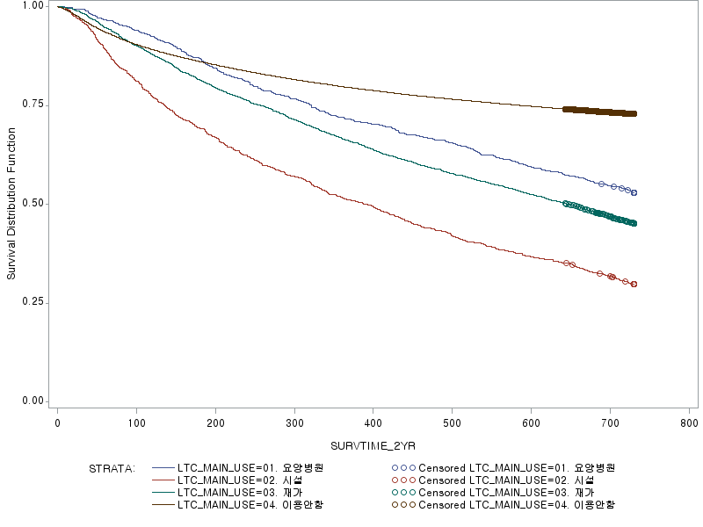
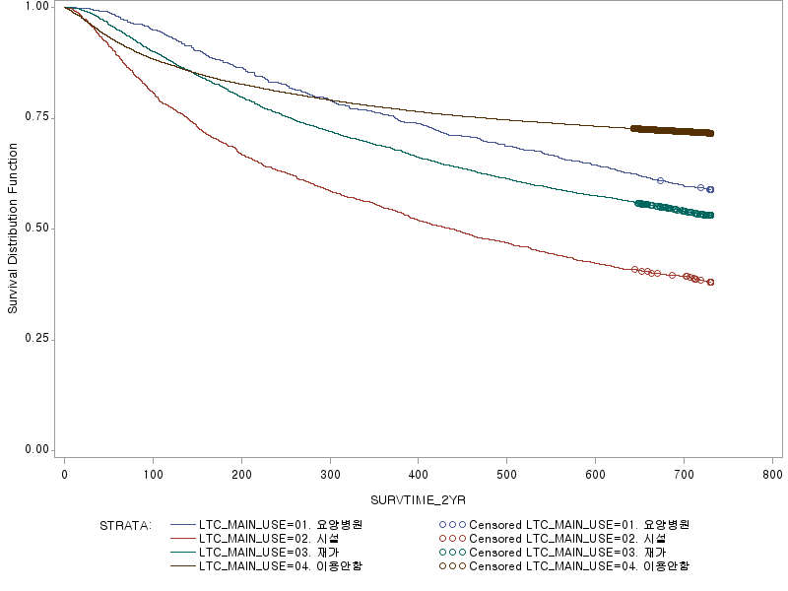
연구 결과
위암환자의 장기요양보험 신청 및 인정율
2010-2019년 65세 이상, 2년 생존 곡선
남성, 여성 모두 장기요양 서비스를 이용하지 않았을 때 가장 높은 생존율을 보임
서비스를 이용한 집단 중에 재가의 경우 가장 높은 생존율을 보였으며 시설 이용이 가장 낮은 생존율을 보임
[남성]
[여성]
그림6. 65세 이상 고령 암환자의 시설 이용 별 2년 생존곡선 (좌: 남성, 우: 여성)
- 6 -

